Slide 1
KÖRNYEZETVÉDELEM JÁTÉK - NYEREMÉNY
Ü D V Ö Z L Ü N K
a Hajdúszoboszlói Városszépítő Egyesület
és a
HBM Kormányhivatal NSZSZ Hajdúszoboszlói Kistérségi Népegészségügyi Intézet
által általános iskolásoknak szerkesztett közös
környezetvédelmi játékában.

Slide 2
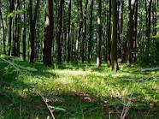
A mindennapok természet- és környezetvédelméről
Gerad Durell író és természetvédő véleménye:
„Hihetetlenül szép és dús kertet örököltünk, csak az a baj, hogy sok helyütt elképesztően rossz kertészeknek bizonyultunk….Kertünk elhanyagolása révén súlyos katasztrófát készítünk elő….”.
Sajnos ez így van!
Feltehetjük a kérdés:
Hogyan legyek jó „kertész”?
Mit tehetek én? Mit tehetünk mi?
A válasz: Tulajdonképpen sokat, csak oda kell figyelni, és meg kellene fogadni néhány tanácsot, javaslatot, ötletet.

Slide 3
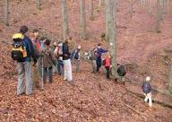
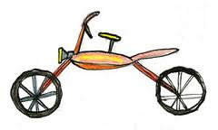
Tehát mit tehetünk…? 1.
Az állatokért:
- Készíts télre madáretetőt. Etesd a madarakat novembertől februárig.
  - Állatot csak akkor lehet tartani, ha felelőséggel tudjuk
  vállalni gondozását, amíg él.
  - Ha sérült állatot találsz próbálj segíteni rajta.
  Kiránduláskor, táborozáskor:
  - Az autót hagyjuk a parkolóban vagy az erdőszélen.
  - A szemetet ne szórjuk szét, a hátizsákunkba vigyük haza.
  - Csak a kijelölt helyen rakjunk tüzet, vigyázzunk rá és teljesen oltsuk el, ha elmegyünk. A fa érték!
  - Tartsuk tiszteletben a növényeket, ne csonkítsuk meg virágjáért, leveléért, terméséért.
  - Élővizekben semmiképpen ne mossunk, ne mosogassunk szintetikus tisztítószerekkel.
  Közlekedésben, autózáskor:
  - Rövid távolság miatt ne üljünk autóba, inkább sétáljunk, biciklizzünk!
  - Ha egy percnél tovább állunk, állítsuk le a motort.
  - Ha tehetjük, vegyünk katalizátort és időnként ólommentes benzint.
  - A természet – erdők, mezők, folyók – nem szemétlerakók. Véletlenül se hagyjuk ott a kimerült akkumulátort, rossz gumit, fáradt olajat, kimustrált háztartási gépet stb.

Slide 4


Tehát mit tehetünk…? 2.
  Takarékoskodjunk:
  - Oltsuk el a villanyt, ha senki sincs a szobában. A természetes megvilágítás
  jobb mint a központi fényforrás. Az égőket tartsuk tisztán, mert a por felére
  csökkenti a megvilágítást.
  - Energiatakarékos gépeket vásároljunk.
  - Lassú tűzön kevesebb energiával, ízletesebb ételt főhetünk.
  - A víz érték – javítsuk meg a csepegő csapot, fürdés helyett zuhanyozzunk, környezetbarát mosószereket használjunk.
  - Minél kevesebb műanyagba csomagolt árút vegyünk. Egyes műanyagfajták évszázadokig sem bomlanak le. Égetéskor erősen szennyezik a levegőt.
  - Ne vegyünk olyan dezodort, lakkot stb., amiben freon hajtógáz van. Keressük rajtuk a „környezetbarát” jelzést.
  - Természetes alapanyagú – pamut, gyapjú, len – ruhaneműt, ágyneműt viseljünk, használjunk műszálas helyett. A konyhában üvegből, fából készült felszerelést használjunk műanyag helyett.
  - Használjunk újrapapírt! Takarékoskodjunk: például írjunk a papír mindkét oldalára, az újságokat közösen vegyük meg barátainkkal stb. Sok fa életét megmenthetjük így. Sőt olcsóbb is!

Slide 5
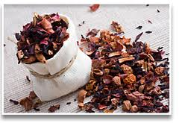
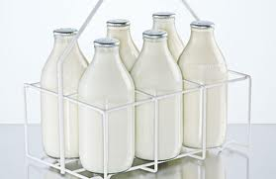
Tehát mit tehetünk…? 3.
Lehetőleg:
Ha nincs üveges tej, akkor dobozos tejet vegyünk zacskós helyett, az előbbi csomagolás újrahasznosítható, a másiké nem.
Üveges kiszerelésű élelmiszert vásároljunk műanyag flakonos helyett.
Teafűből készítsünk teát a filteres helyett. A filter klórozott papírt és műgyantát tartalmaz.
Szinte minden háztartásban akad olyan holmi, amit már nem tudunk használni (ruhanemű, könyv, bútor és más eszközök), ne dobjunk ki – adjuk oda azoknak, akik még használhatják (szociális intézmények, egyházak).
„ Ha majd kivágtátok az összes fát, kifogtátok az utolsó halat és megmérgeztétek az összes folyót, rá fogtok jönni, hogy a pénz nem ehető.” Indián mondás

Slide 6
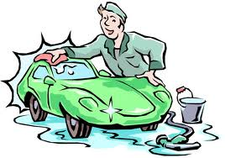
Tények, adatok
Egy perces zuhanyzás közben átlagban 68 liter vizet használunk el, ha kádban fürdünk, 140 litert.
Egy személy a WC öblítésére naponta átlagosan 45 liter vizet használ. Egy átlagos lehúzás 9-15 liter ivóvizet enged a csatornába. Már létezik víztakarékos tartály, ha lehet ezt használd.
A csöpögő csapból sok víz folyik el. Ha percenként 10 csepp hullik le, akkor havonta 170 liter vész kárba, évente pedig több mint 2000 liter. Ha ez minden negyedik háztartásban van így, akkor egy évben 1,9 milliárd liter víz vész kárba. Pedig legtöbbször egy tömítésgyűrűt kellene kicserélni!
Vödörből mossuk az autót, folyó vizet legfeljebb
az utolsó öblítésre használjunk. A locsolócsőből fél
óra alatt 500 liter víz folyik el, pedig 5-7 vödör víz is elég.
A fáradt olajat ne a csatornába vagy a földre
eresszük. A benzinkutaknál van fáradtolaj gyűjtő tank.
1 liter olaj képes 1 millió liter vizet ihatatlanná tenni.
Egy teljesen kifejlett 30 éves fa 1000 négyzetméter lombfelületével évente 14 600 kg oxigént termel.

Slide 7

Legyünk válogatósak! – szelektív hulladékgyűjtés
Nincs lehangolóbb látvány, mint kirándulás során belebotlani egy szeméttelepbe.
A felhalmozott műanyag ezer évig bomlik le, míg az üveg az idők végezetéig szennyezi a környezetet, feltéve, ha nem szelektíven gyűjtjük.
Kis odafigyeléssel és fáradság nélkül, a szemét hulladékká, azaz, újrafelhasználható nyersanyaggá nemesedik.
Ma már, ahol szelektíven gyűjthető a háztartási hulladék, az számít "trendi"-nek, aki elsétál a közeli hulladékgyűjtő szigetekig.
Tartozunk annyival magunknak - legfőképpen azonban gyermekeinknek -, hogy megpróbálunk egészséges, tiszta környezetben élni, és arra is odafigyelünk, hogy ne borítson el bennünket
a szemét, és ne pazaroljuk
feleslegesen a szűkös természeti erőforrásokat.
A hulladékok következő csoportjait különböztetjük meg:
papír hulladékok, műanyag hulladékok, fém hulladékok,
üveg hulladékok, textil hulladékok, komposztálható anyagok,
kevert hulladékok, veszélyes anyagok, egyéb hulladékok.

Slide 8
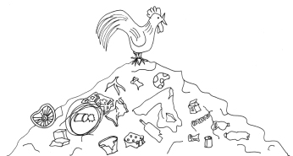
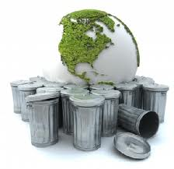
A szelektív hulladékgyűjtés módszerei
A település adottságai (kertes, családi házas, lakótelepi, belvárosi, üdülő jellegű) határozzák meg, melyiket célszerű kialakítani. Sok esetben több módszert is alkalmaznak egymás mellett a hatékonyabb gyűjtés elérése érdekében.
Ezek a módszerek a következők:
- házon (telken) belüli gyűjtés
- közterületi hulladékgyűjtő szigetek
- hulladékudvarok
- mobil, akciószerű veszélyes hulladékgyűjtés
„Mert ha csodálatos állataink és madaraink nem lesznek többé, mindjárt fakó és unalmas lesz életünk.” Dzsavaharlal Nehru

Slide 9
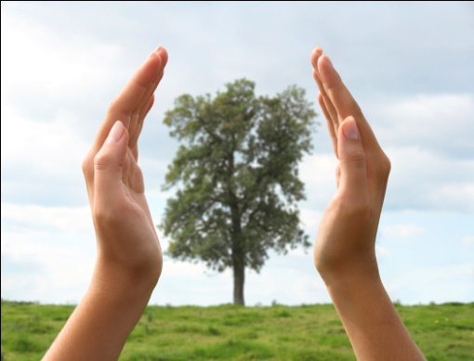
Előzzük meg a hulladékképződést!
1. Csökkentsük a fogyasztást!
Tudatosan vásároljunk! Gondolkozzunk, mielőtt választunk!
Gondoljuk meg, valóban szükségünk van rá?
2. Javítsuk meg, használjuk újra!
A visszaváltható, környezetbarát termékeket válasszunk!
Amire nincs szükségünk, „adjuk oda” másoknak!
3. Gyűjtsük külön a hulladékokat!
Hulladékaink 75 %-a hasznosítható, másodnyersanyagként új terméket készíthetnek belőle! Kezdjük a papír gyűjtésével, majd komposztáljuk a szerves hulladékokat! Gyűjtsük külön az üvegeket, műanyagokat, fémeket is! Helyezzük el ezeket hulladékudvarban, gyűjtőszigeten, vagy esetleg az otthoni szelektív gyűjtőkben!
4. Vásároljunk hulladék hasznosításával készült terméket!
Ösztönzőleg hat a piacra.
Így takarékoskodhatunk a Föld nyersanyag és
energiakészleteivel!
Óvjuk meg bolygónkat a felesleges környezeti ártalmaktól
(talaj-, víz-, levegőszennyezéstől, az élőhelyek, élőlények
pusztulásától).
„Amikor meghalnak a folyók, mikor meghalnak az erdők, meghal a Föld is. És mi is.”

Slide 10
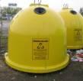
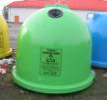
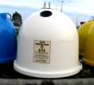
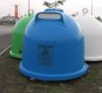
Szelektív hulladékgyűjtés
A konténerek, kukák színükben elkülönülnek:
sárga=műanyag, zöld=színes üveg, fehér=fehér üveg, kék=papír,
a rajtuk lévő feliratok is segítik a szelektálást.
Ami a gyűjtőedénybe kerülhet:
SÁRGA: PET, PE, PP anyagú hulladék üdítős palack, fólia, reklámtáska.
ZÖLD: Csak a gyűjtőedény színének megfelelő üveg, zárófedél mentesen!
FEHÉR: Csak a gyűjtőedény színének megfelelő üveg, zárófedél mentesen!
KÉK: Újság, folyóirat, prospektus, katalógus, füzet, könyv, írógép-papír, kartondobozok (lapítva).
Amit soha sem szabad beletenni: zsíros, olajos, tejes, vegyszeres illetve más mérgező anyaggal szennyezett műanyagot, üveget, papírt valamint ismeretlen anyagot, illetve szemetet.
A veszélyes hulladékokat az évente egyszer megrendezett mobil veszélyes hulladékgyűjtés során adhatják le a lakosok.

Slide 11
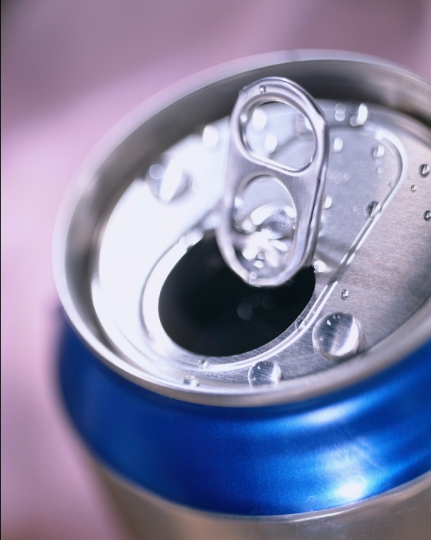
És hogy mi történik később azzal, amit szétválogattunk?
Mindent újrahasznosítanak!
A műanyagot bálákba tömörítik, bedarálják, feldolgozzák:
fogas, rendszámtábla-tartó, fólia, DVD -és CD-tok,
szemétlapát, sőt, ruhadarabok készülnek belőle!
27 PET-palackból polárpulóver készül.
Az alumínium-dobozok - a beolvasztott fémet
az autógyártásnál, karácsonyfatalpaknál,
bicikligyártásnál /670 db/ hasznosítják.
Az üveghulladék felhasználása a legegyszerűbb –
újra üveg lesz belőle. Az így elkészített termék
előállítása kevesebb energiát igényel, mintha ugyanezt
homokból állítanák elő.
A papírhulladékból 15 perc alatt lesz pép, majd szárítás
után toalettpapír vagy kéztörlő. Már a nyomtatóba is
újrapapírt helyezhetünk, sőt a levelezésüket is efféle borítékban
intézhetjük.
„A Földet nem apáinktól örököltük, hanem unokáinktól kölcsönöztük.”

Slide 12
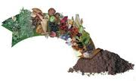
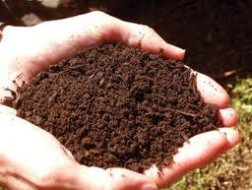
Mi a komposztálás?
A humusz természetes körülmények között automatikusan képződik az erdőkben a lehullott lombból, a szántóföldeken a gyökér és szármaradványokból a réteken és a legelőkön a szerves anyagokból, de magunk is termelhetünk humuszt a kertben keletkezett szerves hulladékokból. Ezt az eljárást komposztálásnak nevezzük.
A komposztálás olyan biológiai folyamat,amely a hulladékok, melléktermékek szerves anyagait, humuszszerű termékké alakítja át. A kertészetben régóta ismert és alkalmazott módszer.
Komposztnak nevezzük azt a morzsalékos, sötétbarna színű földszerű, magas szerves anyag tartalmú anyagot, amely szerves hulladékokból, maradványokból elsősorban mikroorganizmusok tevékenységének hatására jön létre, megfelelő hatások mellett (oxigén, nedvességtartalom).
„Kultúránk az erdő irtásával kezdődött, és csak az erdő fenntartásával maradhat fenn.” Leinbundgut

Slide 13
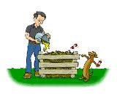
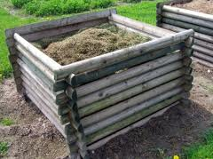
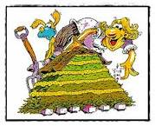
Komposztálás
Kellékek
komposztálható nyersanyagok,
megfelelő komposztláda és komposztálóhely szükséges.
Komposztálható anyagok
konyhai hulladékok: gyümölcs, zöldség, kávézacc, elhervadt virágok stb.,
kerti hulladékok: gallyak, lombok, fű stb.,
egyéb hulladékok: karton papír, kevés hamu.
Nem komposztálható anyagok
beteg növényi részek, citrusfélék gyümölcseinek hulladéka,
állati ürülék,húsdarabok,
kövek, műanyagok, fémek ,
fű csak kis mennyiségben (mert belerothad).
Komposztálás előnyei
  - a keletkező humuszanyagok javítják a talaj szerkezetét, ezzel védik a talajt az eróziótól, javítják víz és hő háztartását,
  - a komposzttrágyázás hatása tovább tart, mint a szerves trágya hatása,
  - a komposztálás során az anyagban lévő kártevők,kórokozók elpusztulnak.
  - a hulladékok mennyisége csökken, így a hulladék lerakókat tehermentesíteni tudjuk.

